Slide 1
矩阵论及其应用
第二讲 内积空间与等积变换
赵金熙

Slide 3
2.1 内积空间

Slide 4
1. 内积与欧几里得空间

Slide 9
2 向量的长度与夹角

Slide 14
3. 度量矩阵

Slide 20
4. 正交性

Slide 25
5.Schmidt正交化方法

Slide 31
6. 标准正交基

Slide 38
2.2 复内积线性空间

Slide 41
2.3 线性泛函与伴随变换

Slide 53
2.4 等积变换及其矩阵
1.正交变换与正交矩阵

Slide 68
2.两类常用的正交变换及其矩阵

Slide 78
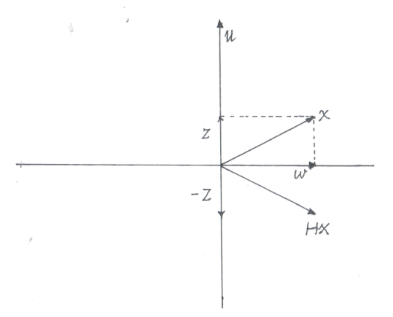
Householder反射变换几何意义示意图

Slide 82
3. 酉变换与酉矩阵

Slide 84
2.2内积空间中的正交子空间

